Slide 1
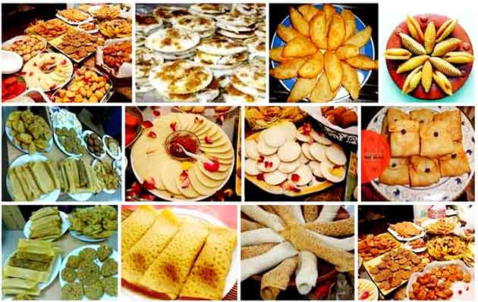

Slide 2
স্বাগতম

Slide 3
পরিচিতি
বিষয়ঃ- বাংলাদেশ ও বিশ্ব পরিচয়
শ্রেণীঃ- সপ্তম
অধ্যায়ঃ- চতুর্থ
পাঠঃ- বাংলাদেশের অর্থনীতি
সময়ঃ- ৫০ মিনিট
তারিখঃ- ১৯/১১/২০২০
মোঃ আবদুল বাসেত
সহ. শিক্ষক (আই.সি.টি)
সাতমোড়া উচ্চ বিদ্যালয়
নবীনগর, ব্রাহ্মণবাড়ীয়া
Cell: 01710998333
Email: shsab1972@gmail.com

Slide 4
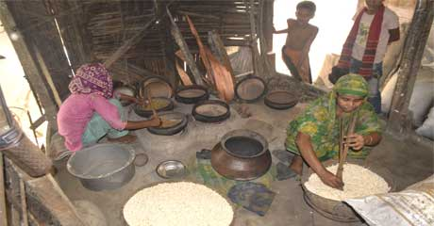
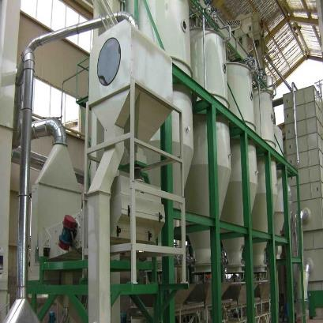
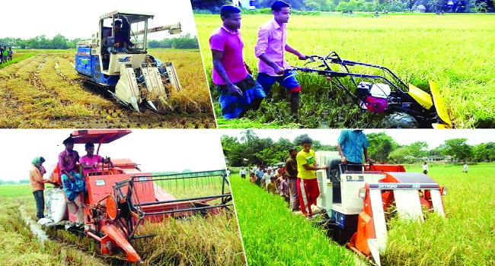
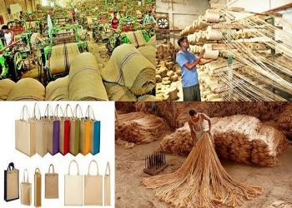
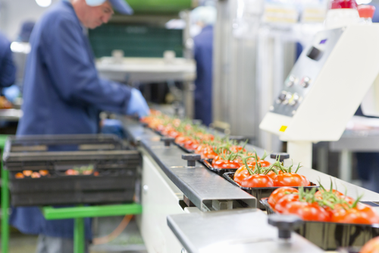
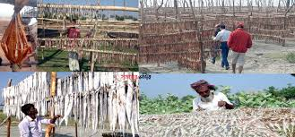
ছবিগুলোতে আমরা কি দেখতে পাচ্ছি?
1ম ছবিতে চাল থেকে মুড়ি ও ২য় ছবির বিভিন্ন অংশে মাছ থেকে সনাতন পদ্ধতিতে শুঁটকি প্রক্রিয়াকরণ করা হচ্ছে।
1ম ছবিতে শিল্পকারখানায় টমেটো প্রক্রিয়াজাতকরণ ও ২য় ছবিতে পাট থেকে পাটজাত দ্রব্য আধুনিক পদ্ধতিতে তৈরী করা হচ্ছে।
আধুনিক যন্ত্রপাতি/ প্রযুক্তির ব্যাবহার যা পণ্য উৎপাদন ও প্রক্রিয়াকরণে গুরুত্বপুর্ণ ভূমিকা পালন করে।
এই ছবিগুলোতে আমরা কি দেখতে পাচ্ছি? এবং ছবিগুলো পণ্য প্রক্রিয়াজাতকরণের কোন পদ্ধতিকে নির্দেশ করে?
ছবিগুলোতে আমরা কি দেখতে পাচ্ছি?

Slide 5
আজকের আলোচ্য বিষয়
বাংলাদেশের অর্থনীতি
কৃষি পণ্য প্রক্রিয়াকরণ শিল্প

Slide 6
এই পাঠ শেষে শিক্ষার্থীরা
প্রক্রিয়াজাতকরণ শিল্প ব্যাখ্যা করতে পারবে;
বাংলাদেশের কৃষি পণ্য প্রক্রিয়াজাতকরণের বর্ণনা দিতে পারবে;
কৃষি পণ্য প্রক্রিয়াজাতকরণের সমস্যা ও করণীয় ব্যাখ্যা করতে পারবে;

Slide 7
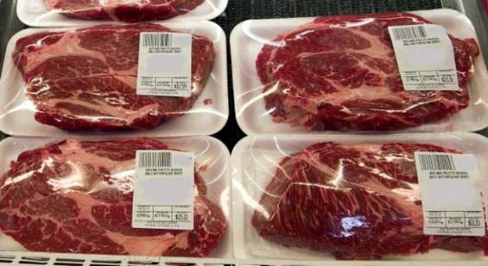
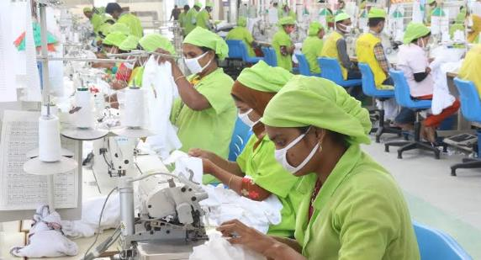
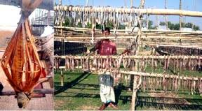
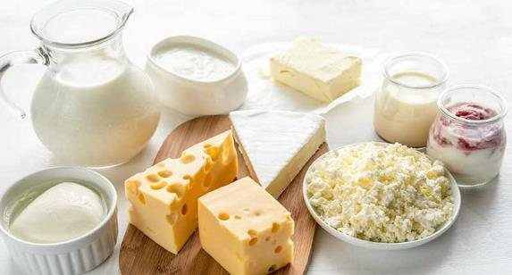
পাঠের শুরুতেই জেনে নেই প্রক্রিয়াজাতকরণ শিল্প বলতে কি বুঝায়-
জ্ঞান প্রযুক্তি ব্যবহারের মাধ্যমে যে কোন পণ্যকে অন্য পণ্যে রূপান্তর এবং সংরক্ষণের ব্যবস্থা করার প্রক্রিয়াকে প্রক্রিয়াজাতকরণ বলে। যেসব প্রতিষ্ঠান তা করে থাকে সেগুলোকে প্রক্রিয়াজাতকরণ শিল্প নামে অভিহিত করা হয়।

Slide 8
সময়ঃ- ০৫ মিনিট
একক কাজ
প্রক্রিয়াজাতকরণ কী?

Slide 9
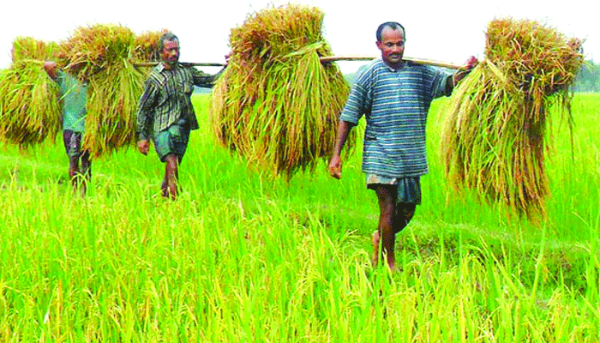
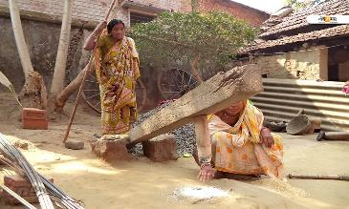
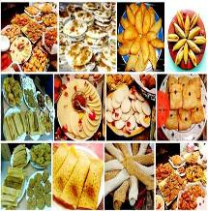
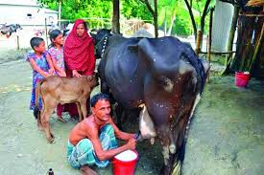
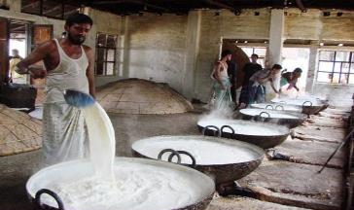
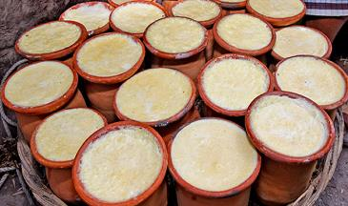
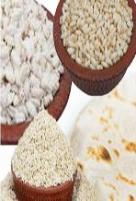
সনাতন পদ্ধতিতে ধান থেকে চাল, খই, মুড়ি, চিড়া ও পিঠা প্রক্রিয়াজাতকরণ।
সনাতন পদ্ধতিতে দুধ থেকে দই প্রক্রিয়াজাতকরণ।
ছবিগুলোতে আমরা কি দেখতে পাচ্ছি?
ছবিগুলোতে আমরা কি দেখতে পাচ্ছি?

Slide 10
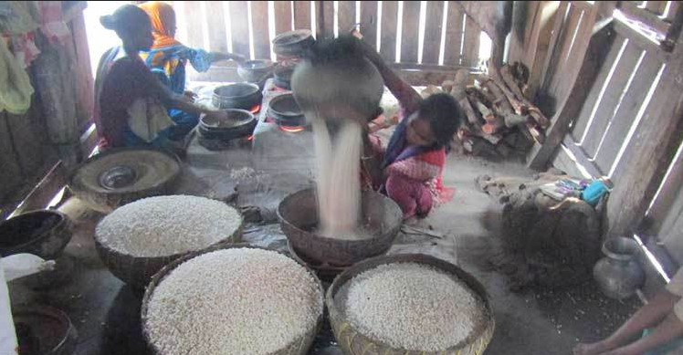
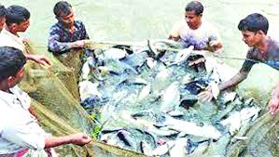
সনাতন পদ্ধতিতে মুড়ি প্রক্রিয়াকরণ।
ছবিতে আমরা কি দেখতে পাচ্ছি?
সনাতন পদ্ধতিতে মাছ থকে শুঁটকি প্রক্রিয়াজাতকরণ।
ছবিতে আমরা কি দেখিতে পাচ্ছি?

Slide 11
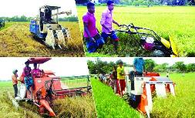
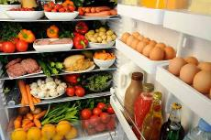
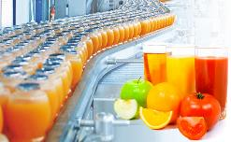
প্রযুক্তি অর্থাৎ সনাতন পদ্ধতি উদ্ভাবনের ফলে খাদ্য পণ্য উৎপাদনের পরিমাণ যেমন অনেক গুণ বৃদ্ধি পেয়েছে, তেমনি স্বাস্থ্যসম্মত উপায়ে সেগুলো সংরক্ষণের ব্যবস্থাও করা যাচ্ছে।
দীর্ঘদিন সংরক্ষণ করা যাচ্ছে, প্রয়োজন মতো খাওয়া যাচ্ছে।
প্রক্রিয়াজাতকরণ শিল্পের উদ্যোক্তা ও কর্মীগণের কর্মসংস্থান সৃষ্টি হচ্ছে।
এক ঋতুর ফসল অন্য ঋতুতেও পাওয়া যাচ্ছে।
বিভিন্ন ঋতুভিত্তিক ফল সংরক্ষণ এবং ফলের নানা ধরনের রসালো খাবার উদ্ভাবন করা হচ্ছে- যা দিয়ে সারা বছর মানুষের পুষ্টি চাহিদা পূরণ করা সম্ভব হচ্ছে।
প্রক্রিয়াকরণকে কেন্দ্র করা দেশে নানা ধরনের প্রক্রিয়াজাতকরণ শিল্প গড়ে উঠেছে। ফলে বাংলাদেশের মতো কৃষি প্রধান দেশের উৎপাদিত কৃষিজ পণ্য সামগ্রীর সর্বোচ্চ ব্যবহার করার সুযোগ সৃষ্টি হয়েছে।
সনাতন পদ্ধতিতে প্রক্রিয়াকরণের সুবিধা

Slide 12
সনাতন পদ্ধতির প্রক্রিয়াজাতকরণের সমস্যা-
চাহিদা মোতাবেক পণ্য রূপান্তর করা যায় না।
সংরক্ষণের সমস্যা।
স্বাস্থ্য সম্মত কিনা তা পরীক্ষা-নিরীক্ষা করা হয় না।

Slide 13
সময়ঃ- ০৫ মিনিট
জোড়ায় কাজ
সনাতন পদ্ধতিতে প্রক্রিয়াকরণের দুইটি করে সুবিধা ও অসুবিধা উল্লেখ কর।

Slide 14
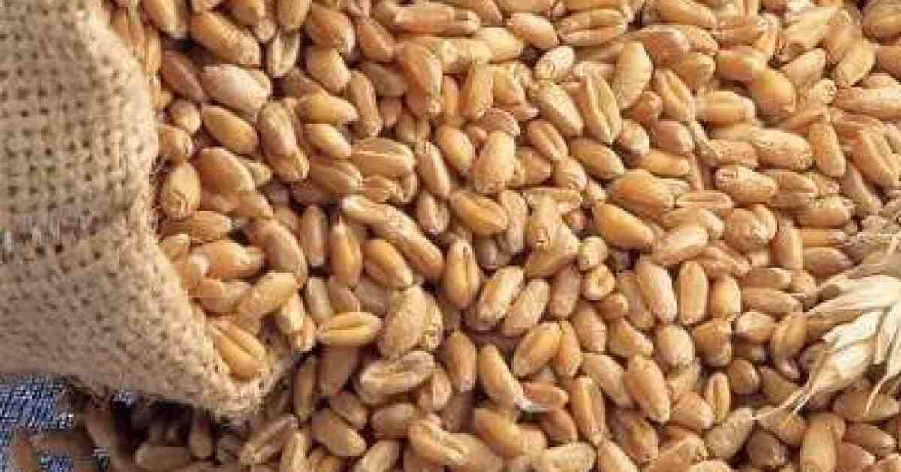
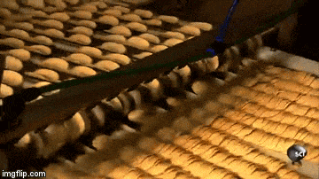
গম
আধুনিক পদ্ধতিতে শিল্পকারখানায় গম প্রক্রিয়াজাতকরণ করে ব্রেড, বিস্কুট, কেক ও অনান্য খাদ্য দ্রব্য তৈরী করা হয়।

Slide 15
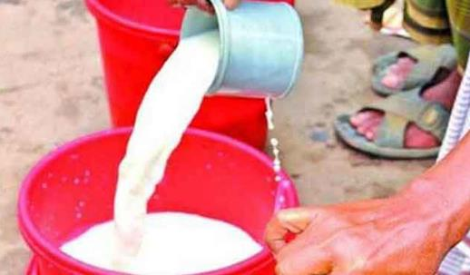
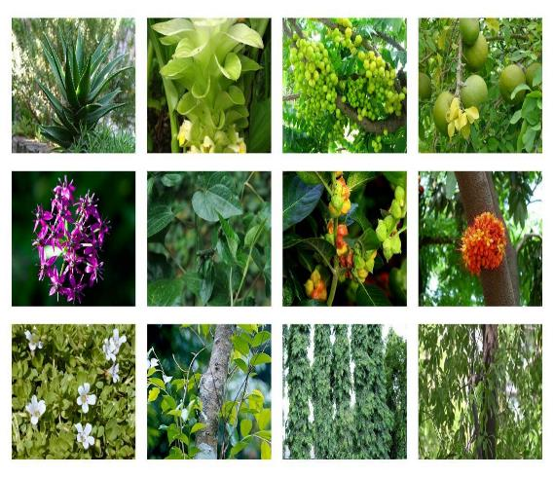
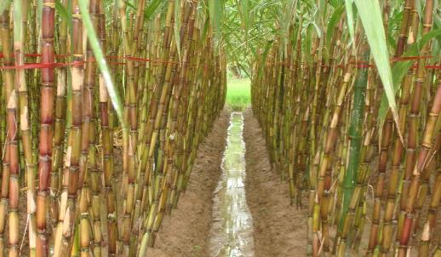
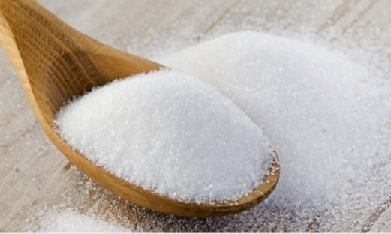
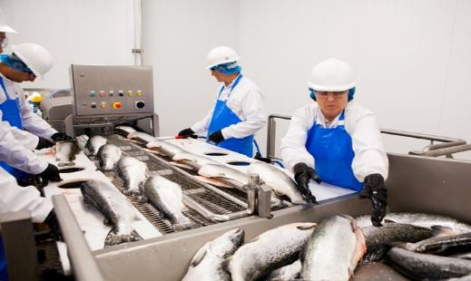
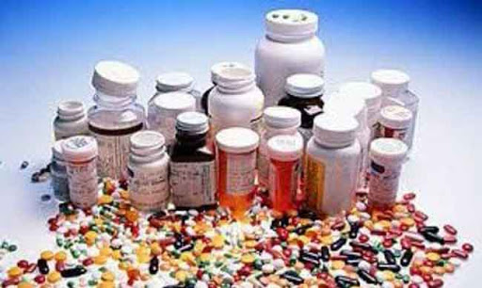
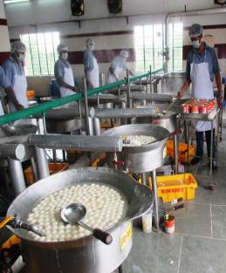
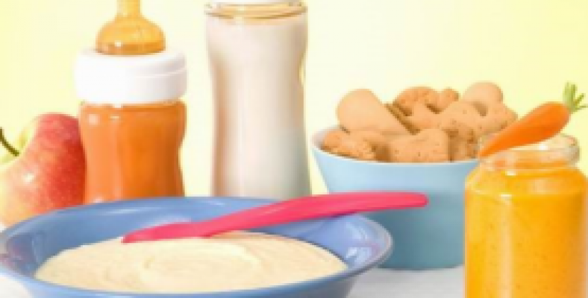
ছবিগুলোতে আমরা কি দেখতে পাচ্ছি?
আধুনিক পদ্ধতিতে মাছ প্রক্রিয়াজাতকরণ।
ছবিগুলোতে আমরা কি দেখতে পাচ্ছি?
আধুনিক পদ্ধতিতে আখ থেকে চিনি প্রক্রিয়াকরণ।
আধুনিক পদ্ধতিতে ঔষধি গাছ থেকে ঔষধ তৈরী।
ছবিগুলোতে আমরা কি দেখতে পাচ্ছি?
আধুনিক পদ্ধতিতে দুধ থেকে মিষ্টি, দই ও শিশু খাদ্য তৈরী।
ছবিগুলোতে আমরা কি দেখতে পাচ্ছি?

Slide 16
প্রক্রিয়াজাতকরণ শিল্পের সুবিধা
কম সময়ে অধিক পণ্য উৎপাদন করা যায়।
বৈজ্ঞানিক পরীক্ষা ও গবেষণার কাজ সহজে করা যায়।
পণ্য নষ্ট হওয়ার ঝুকি কম।
সহজ পণ্য ব্যবস্থাপনা।

Slide 17
প্রক্রিয়াজাতকরণ শিল্পের সমস্যা
পুঁজির সমস্যা।
জ্ঞান বিজ্ঞান ও গবেষণার সমস্যা।
দক্ষ উদ্যোক্তা ও শ্রমকের সমস্যা।
পরিবহন ও যোগাযোগ ব্যবস্থার ত্রুটি।
ব্যবস্থাপনা দক্ষতার অভাব।
কৃষিজ পণ্য সংরক্ষণের সুযোগ কম।

Slide 18
সময়ঃ- ০৫ মিনিট
দলীয় কাজ
প্রক্রিয়াজাতকরণ শিল্পের প্রধান পাঁচটি সমস্যা সম্পর্কে লিখ।

Slide 19
প্রকিয়াজাতকরণ শিল্পের সমস্যা সমাধানের উপায় (করণীয়)
কৃষিজ পণ্য প্রক্রিয়াজাতকরণ নীতিমালা ও পরিকল্পনা প্রণয়ন করা।
উচ্চ শিক্ষায় ও গবেষণায় বহুমুখী উদ্বাবনী সম্ভাবনার সুযোগ সৃষ্টি করা।
দক্ষ উদ্যোক্তা ও কর্মজীবী মানুষের সুযোগ সৃষ্টি করা।
উন্নত বিশ্বের অভিজ্ঞতা ও জ্ঞান-বিজ্ঞানকে কাজে লাগানো।
বাজারজাতকরণ এবং বিদেশে রপ্তানির সুযোগ সৃষ্টি করা।
কৃষি পণ্যের বহুমাত্রিক ব্যবহার এবং মানব দেহে এগুলোর গুণাগুণ সম্পর্কে সচেতনতা বৃদ্ধি করা।

Slide 20
বাড়ির কাজ
কৃষিপণ্য প্রক্রিয়াকরণ শিল্পের সমস্যাগুলো চিহ্নিত কর।
কৃষিপণ্য প্রক্রিয়াকরণ শিল্পের সমস্যা সমাধানের তিনটি উপায় লিখ।

Slide 21
ধন্যবাদ

